Slide 1

Kapitel 4
Wechselstrommaschinen

Slide 2

„Die Weltziele – Was sind die UN‑Nachhaltigkeitsziele?

Slide 3
Wechselstrommaschinen
Motor
Generator
Synchronmaschinen
Asynchronmaschinen
Ein‑, Zwei‑ und Dreiphasenmaschinen
u. a.

Slide 4
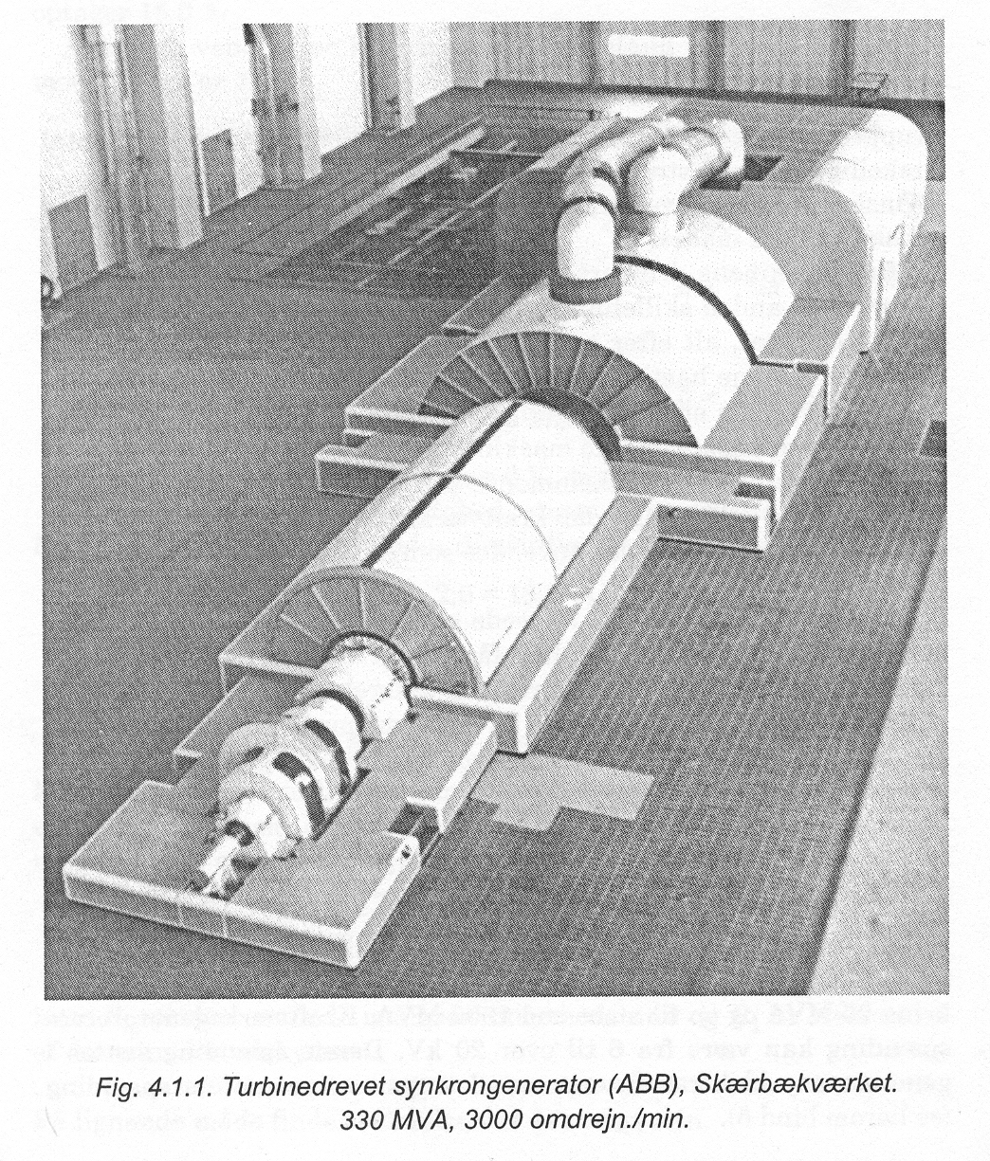
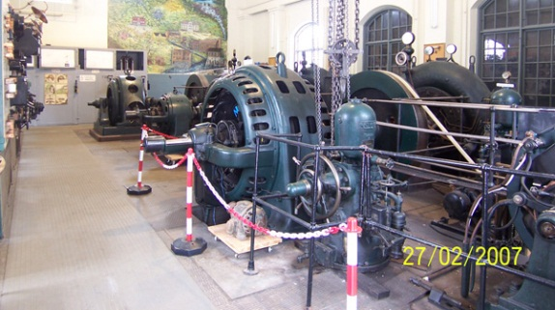
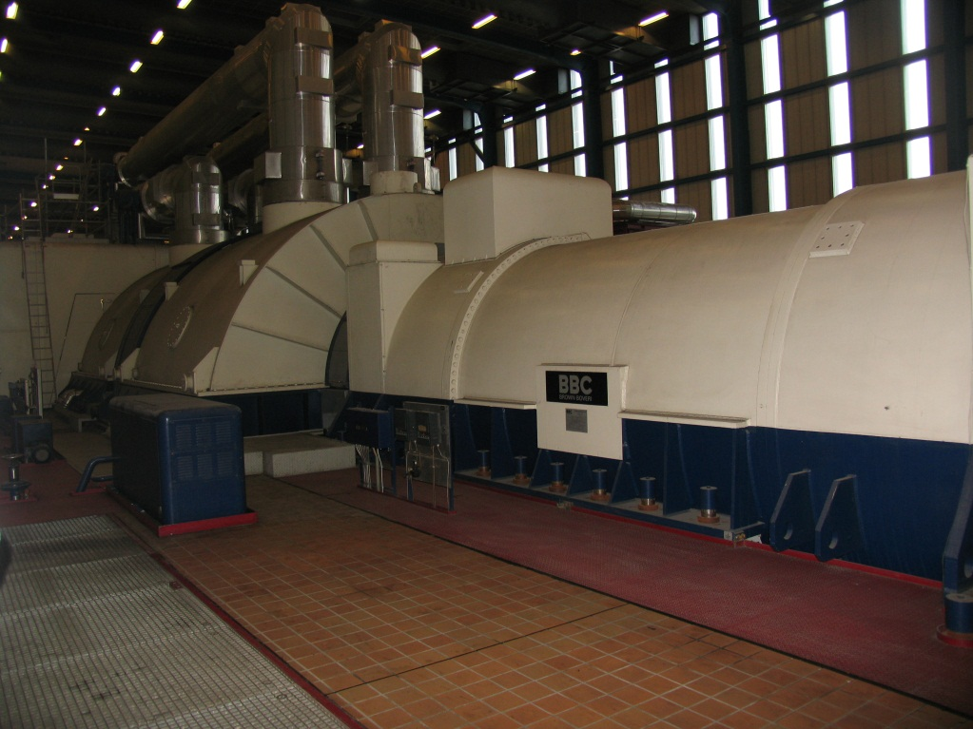
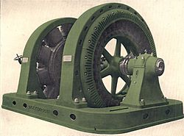
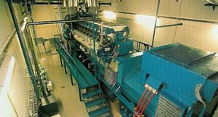
Der dreiphasige Synchrongenerator

Slide 5
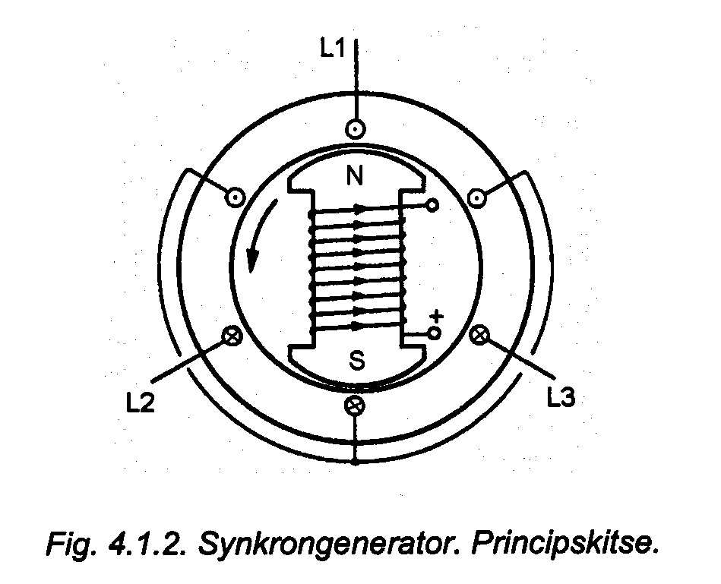
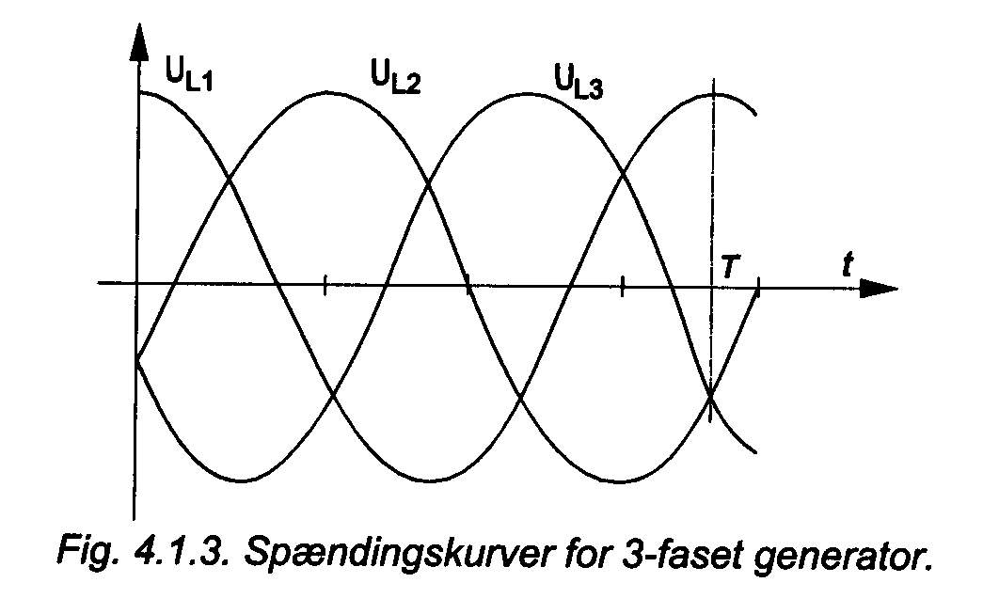
Funktionsweise
Spannungskurven eines dreiphasigen Generators
Synchrongenerator. Prinzipskizze
Frequenz = ?
Frekvens = ?

Slide 6
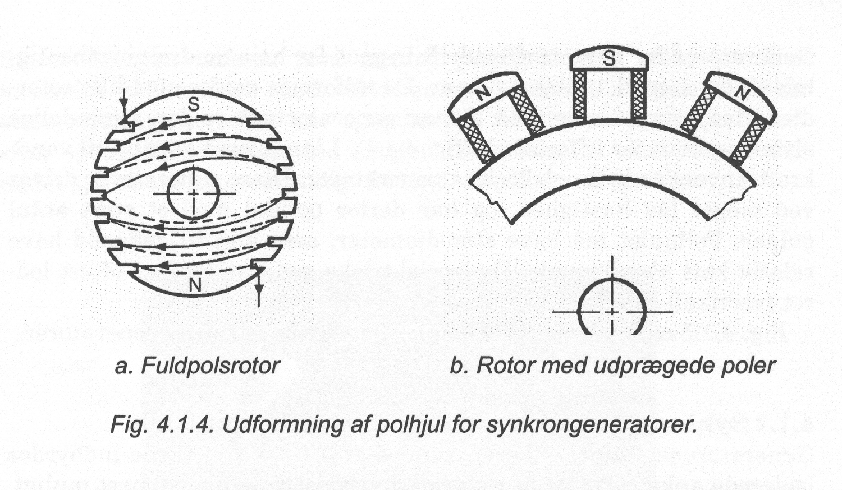
Polrad
a. Vollpolrotor
b. Ausgeprägter Polrotor
Abbildung 4.1.4.
Gestaltung des Polrades für einen Synchrongenerator

Slide 7
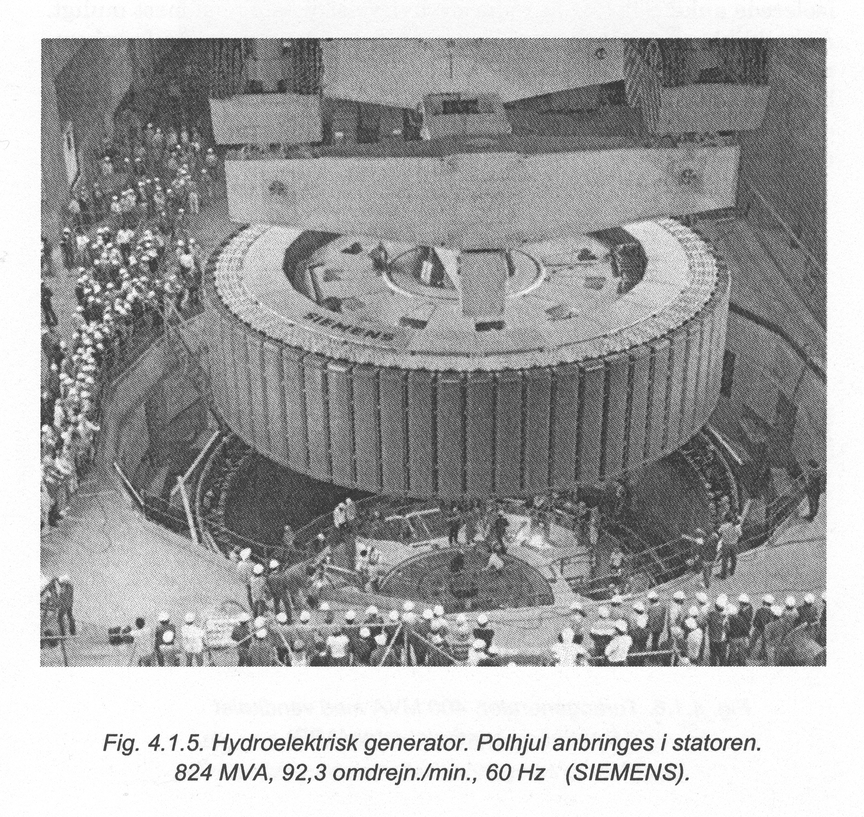
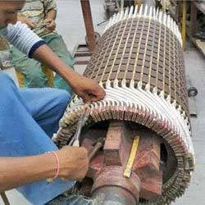
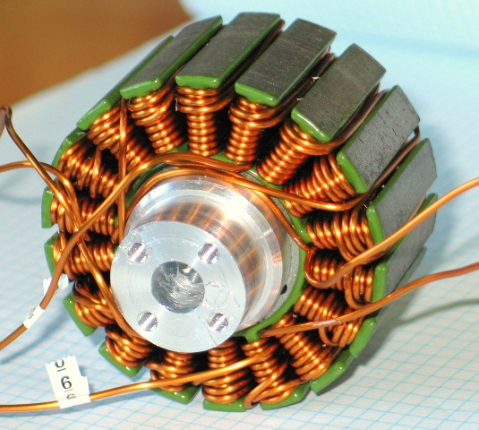
Polrad
Abbildung 4.1.5. Wasserkraftgenerator. Das Polrad ist im Stator untergebracht. 824 MVA, 92,3 Umdrehungen pro Minute, 60 Hz.

Slide 8
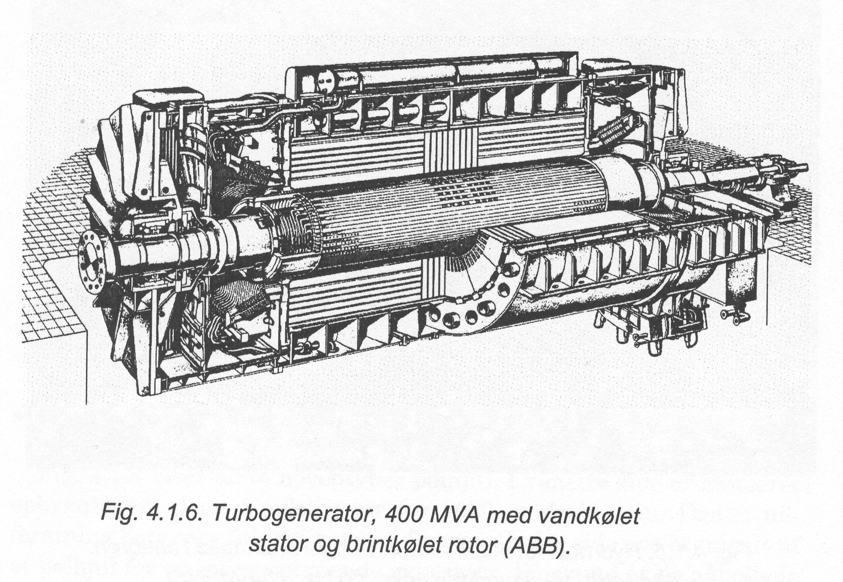
Aufbau und Bestandteile
Abbildung 4.1.6.
Turbogenerator, 400 MVA mit wassergekühltem Stator und wasserstoffgekühltem Rotor

Slide 9
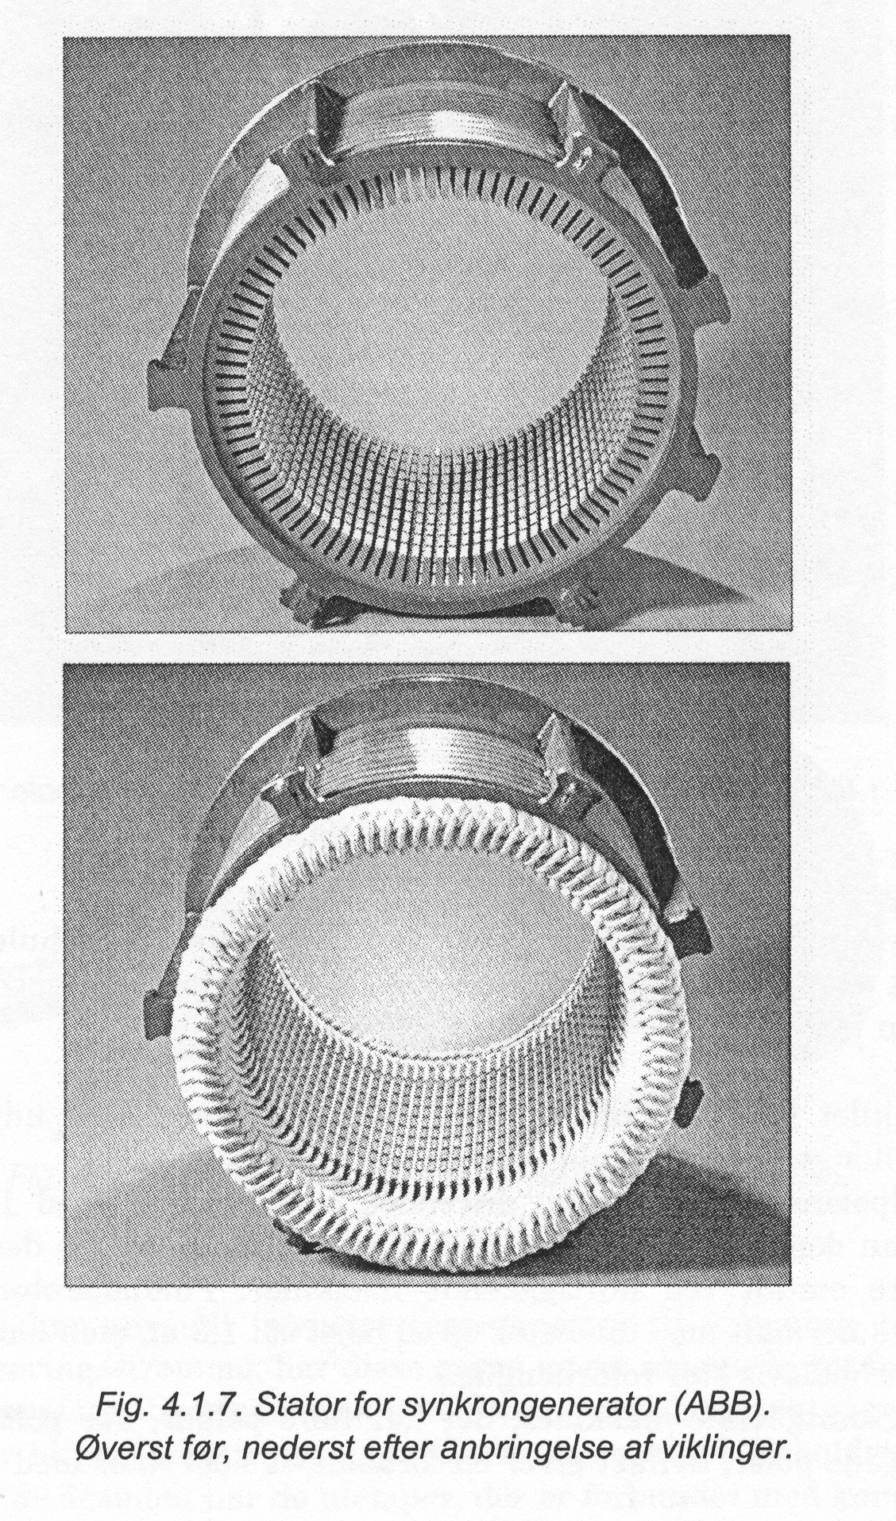
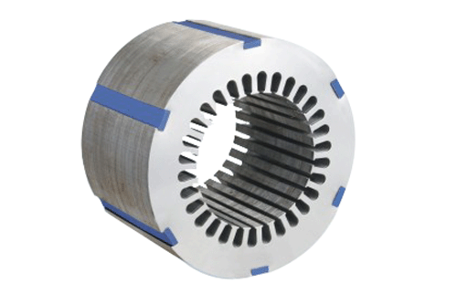
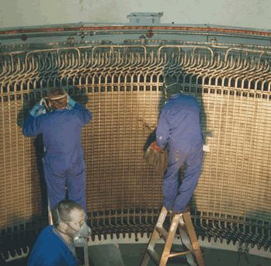
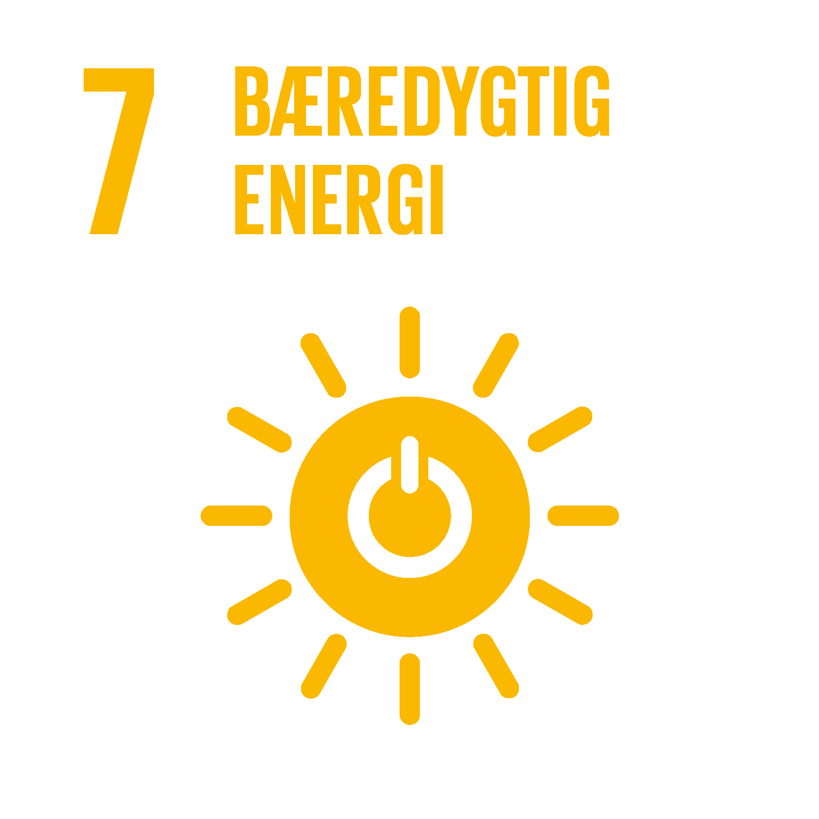
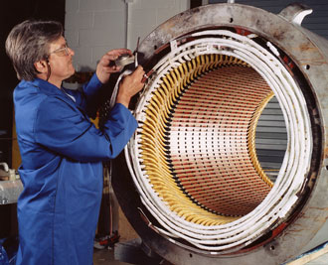


Stator
Abbildung 4.1.7.
Stator für Synchrongeneratoren (ABB). Oben zuerst, unten nach dem Einbringen der Wicklungen.

Slide 10
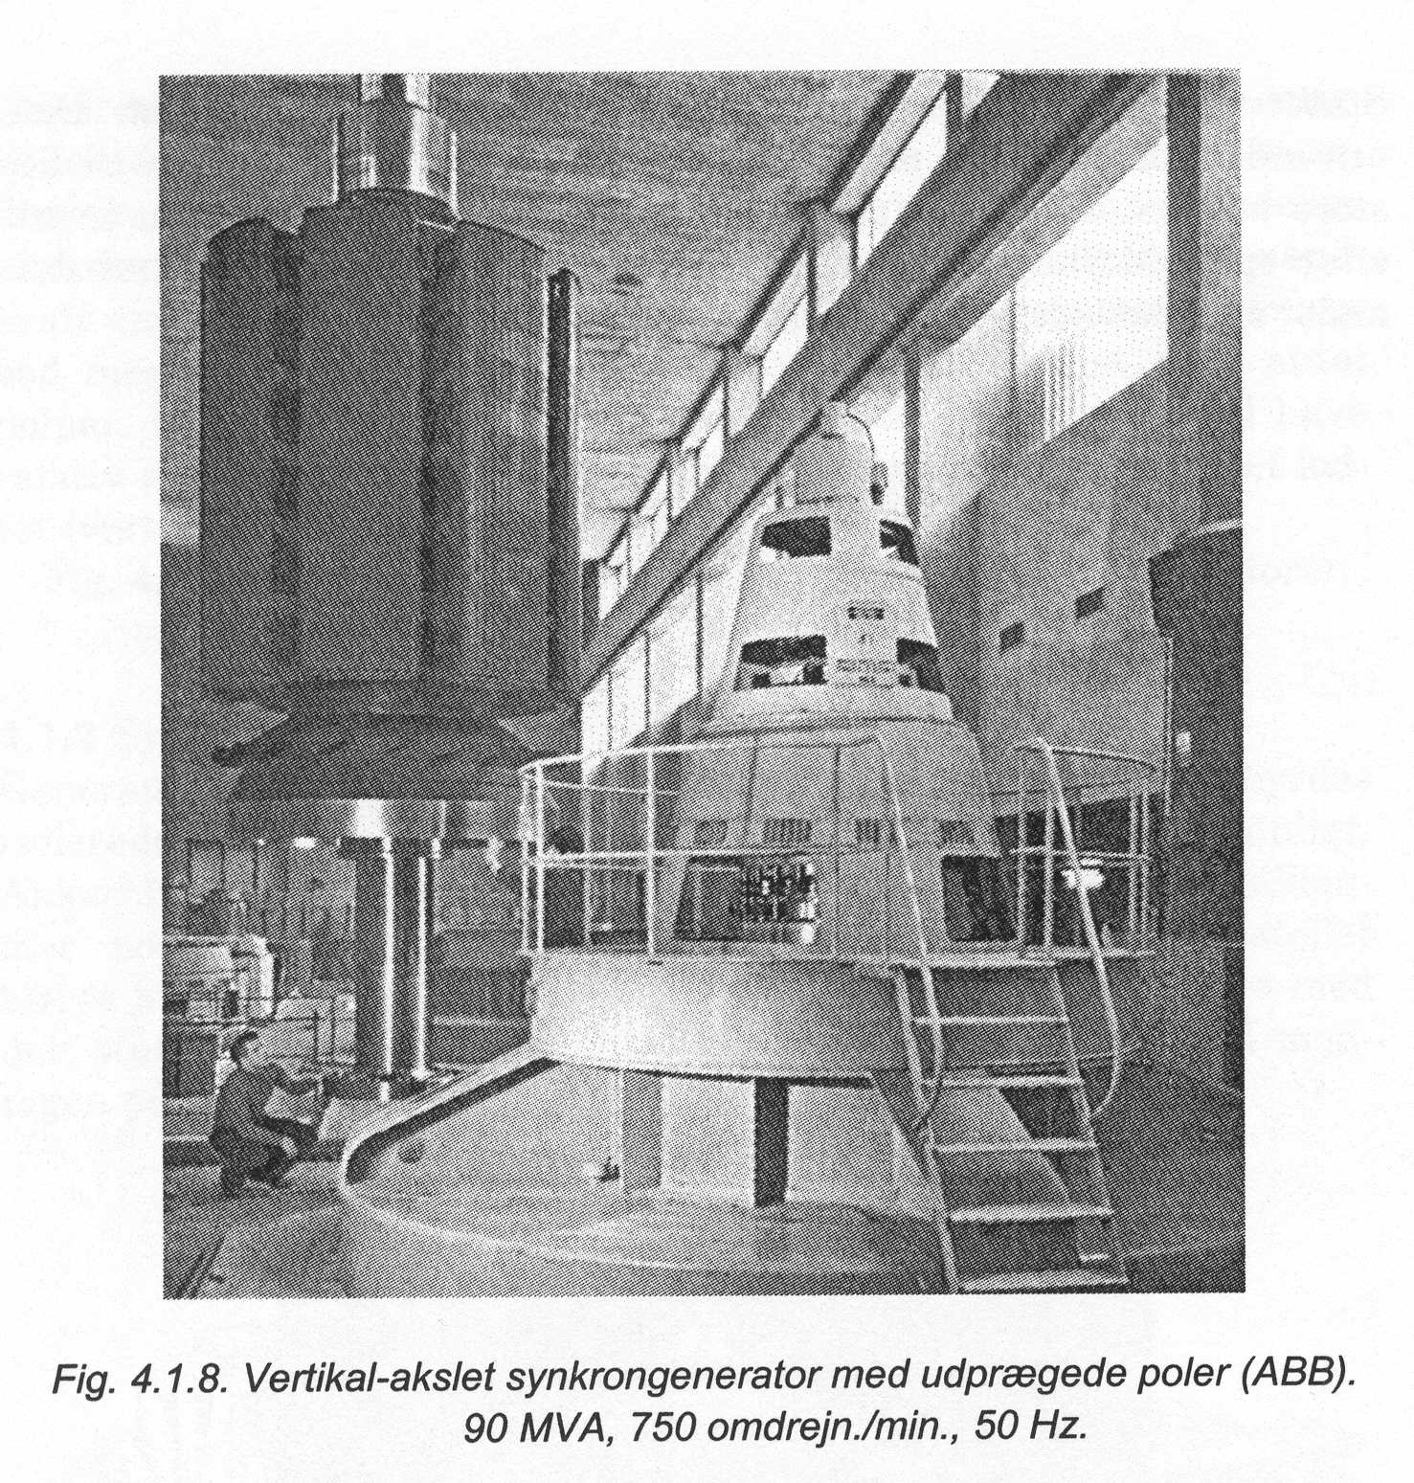

Vertikalachsiger
Synchrongenerator
Abbildung 4.1.8.
Vertikalachsiger Synchrongenerator mit ausgeprägten Polen (ABB). 90 MVA, 750 Umdrehungen pro Minute, 50 Hz.

Slide 11
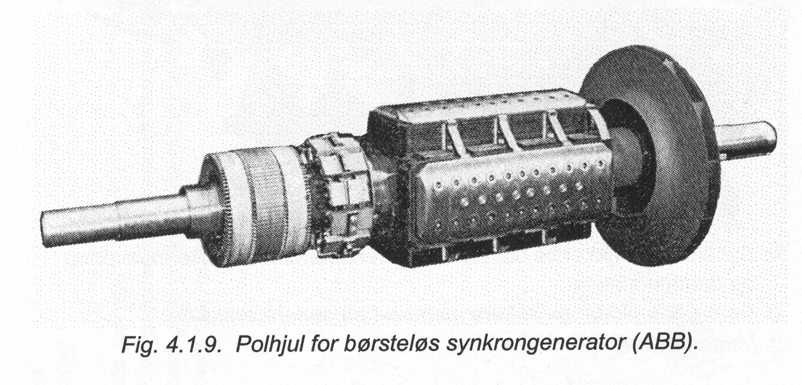
Magnetisierung des Polrades
Gleichstromgenerator auf dem Polrad
Wechselstromgenerator auf dem Polrad, inkl. Gleichrichterbrücke
Aus der Klemmenspannung mittels Transformator und Gleichrichterbrücke
Aus dem Gleichstromnetz oder dem Wechselstromnetz
Abbildung 4.1.9. Polrad mit bürstenlosem Synchrongenerator (ABB)

Slide 12
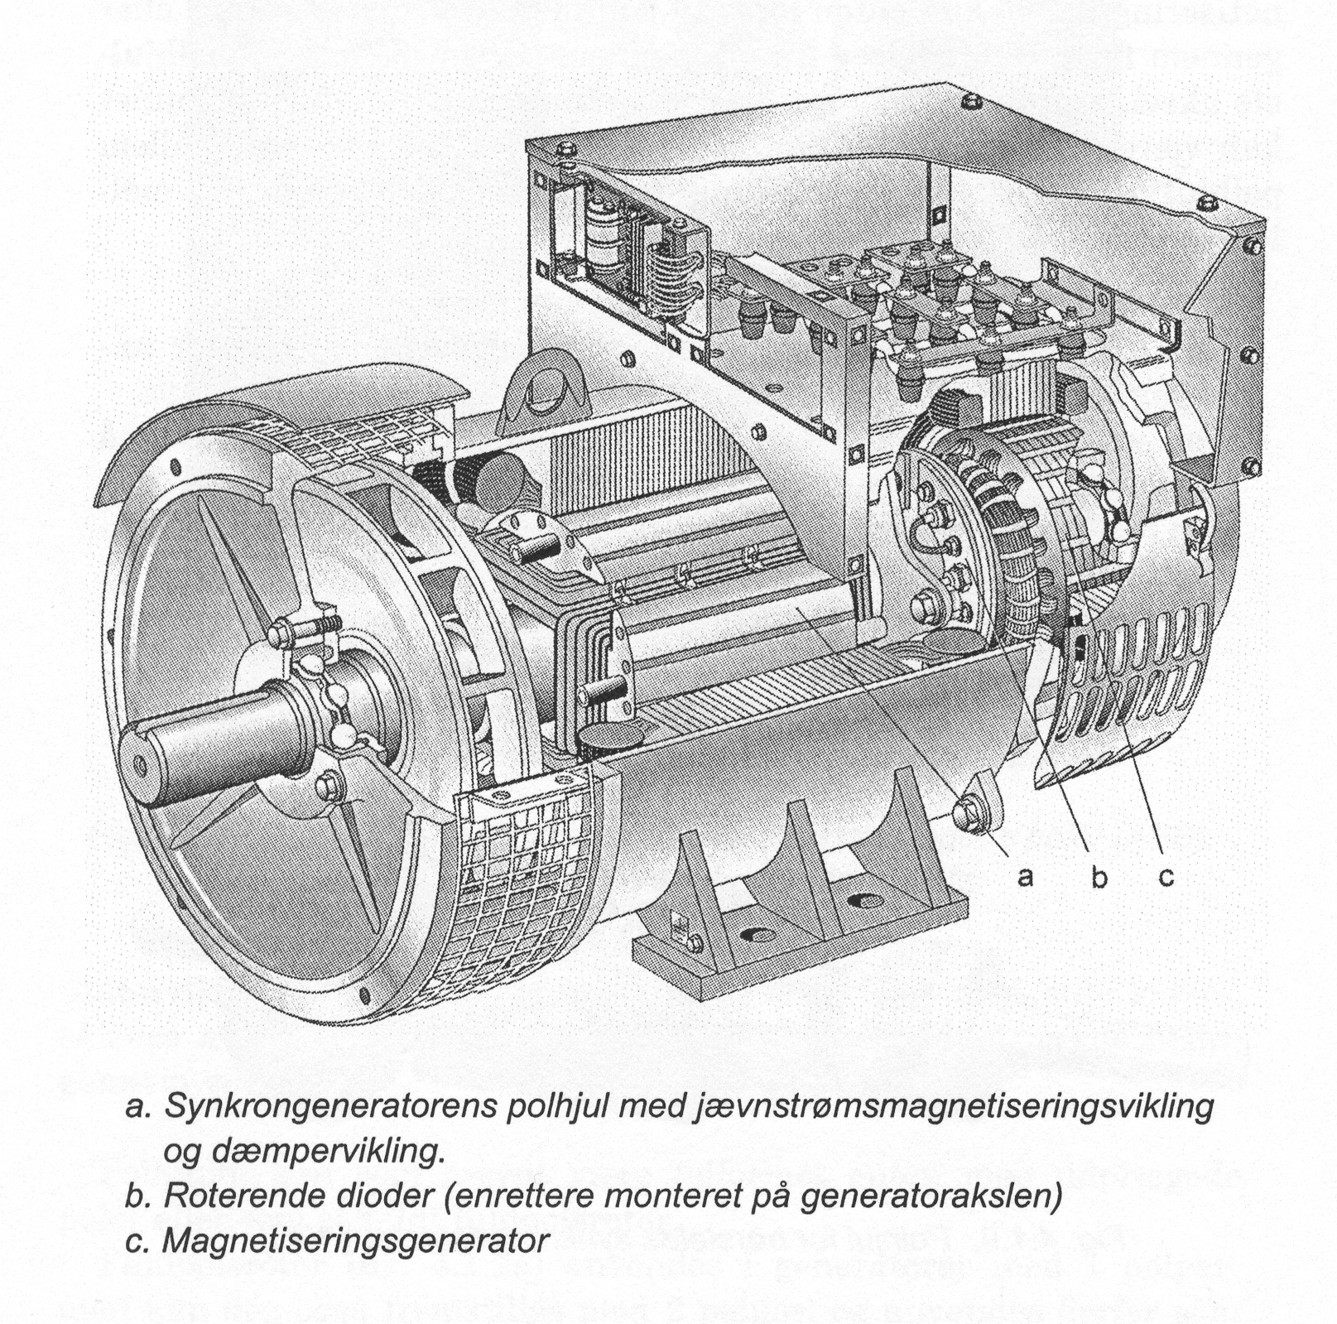
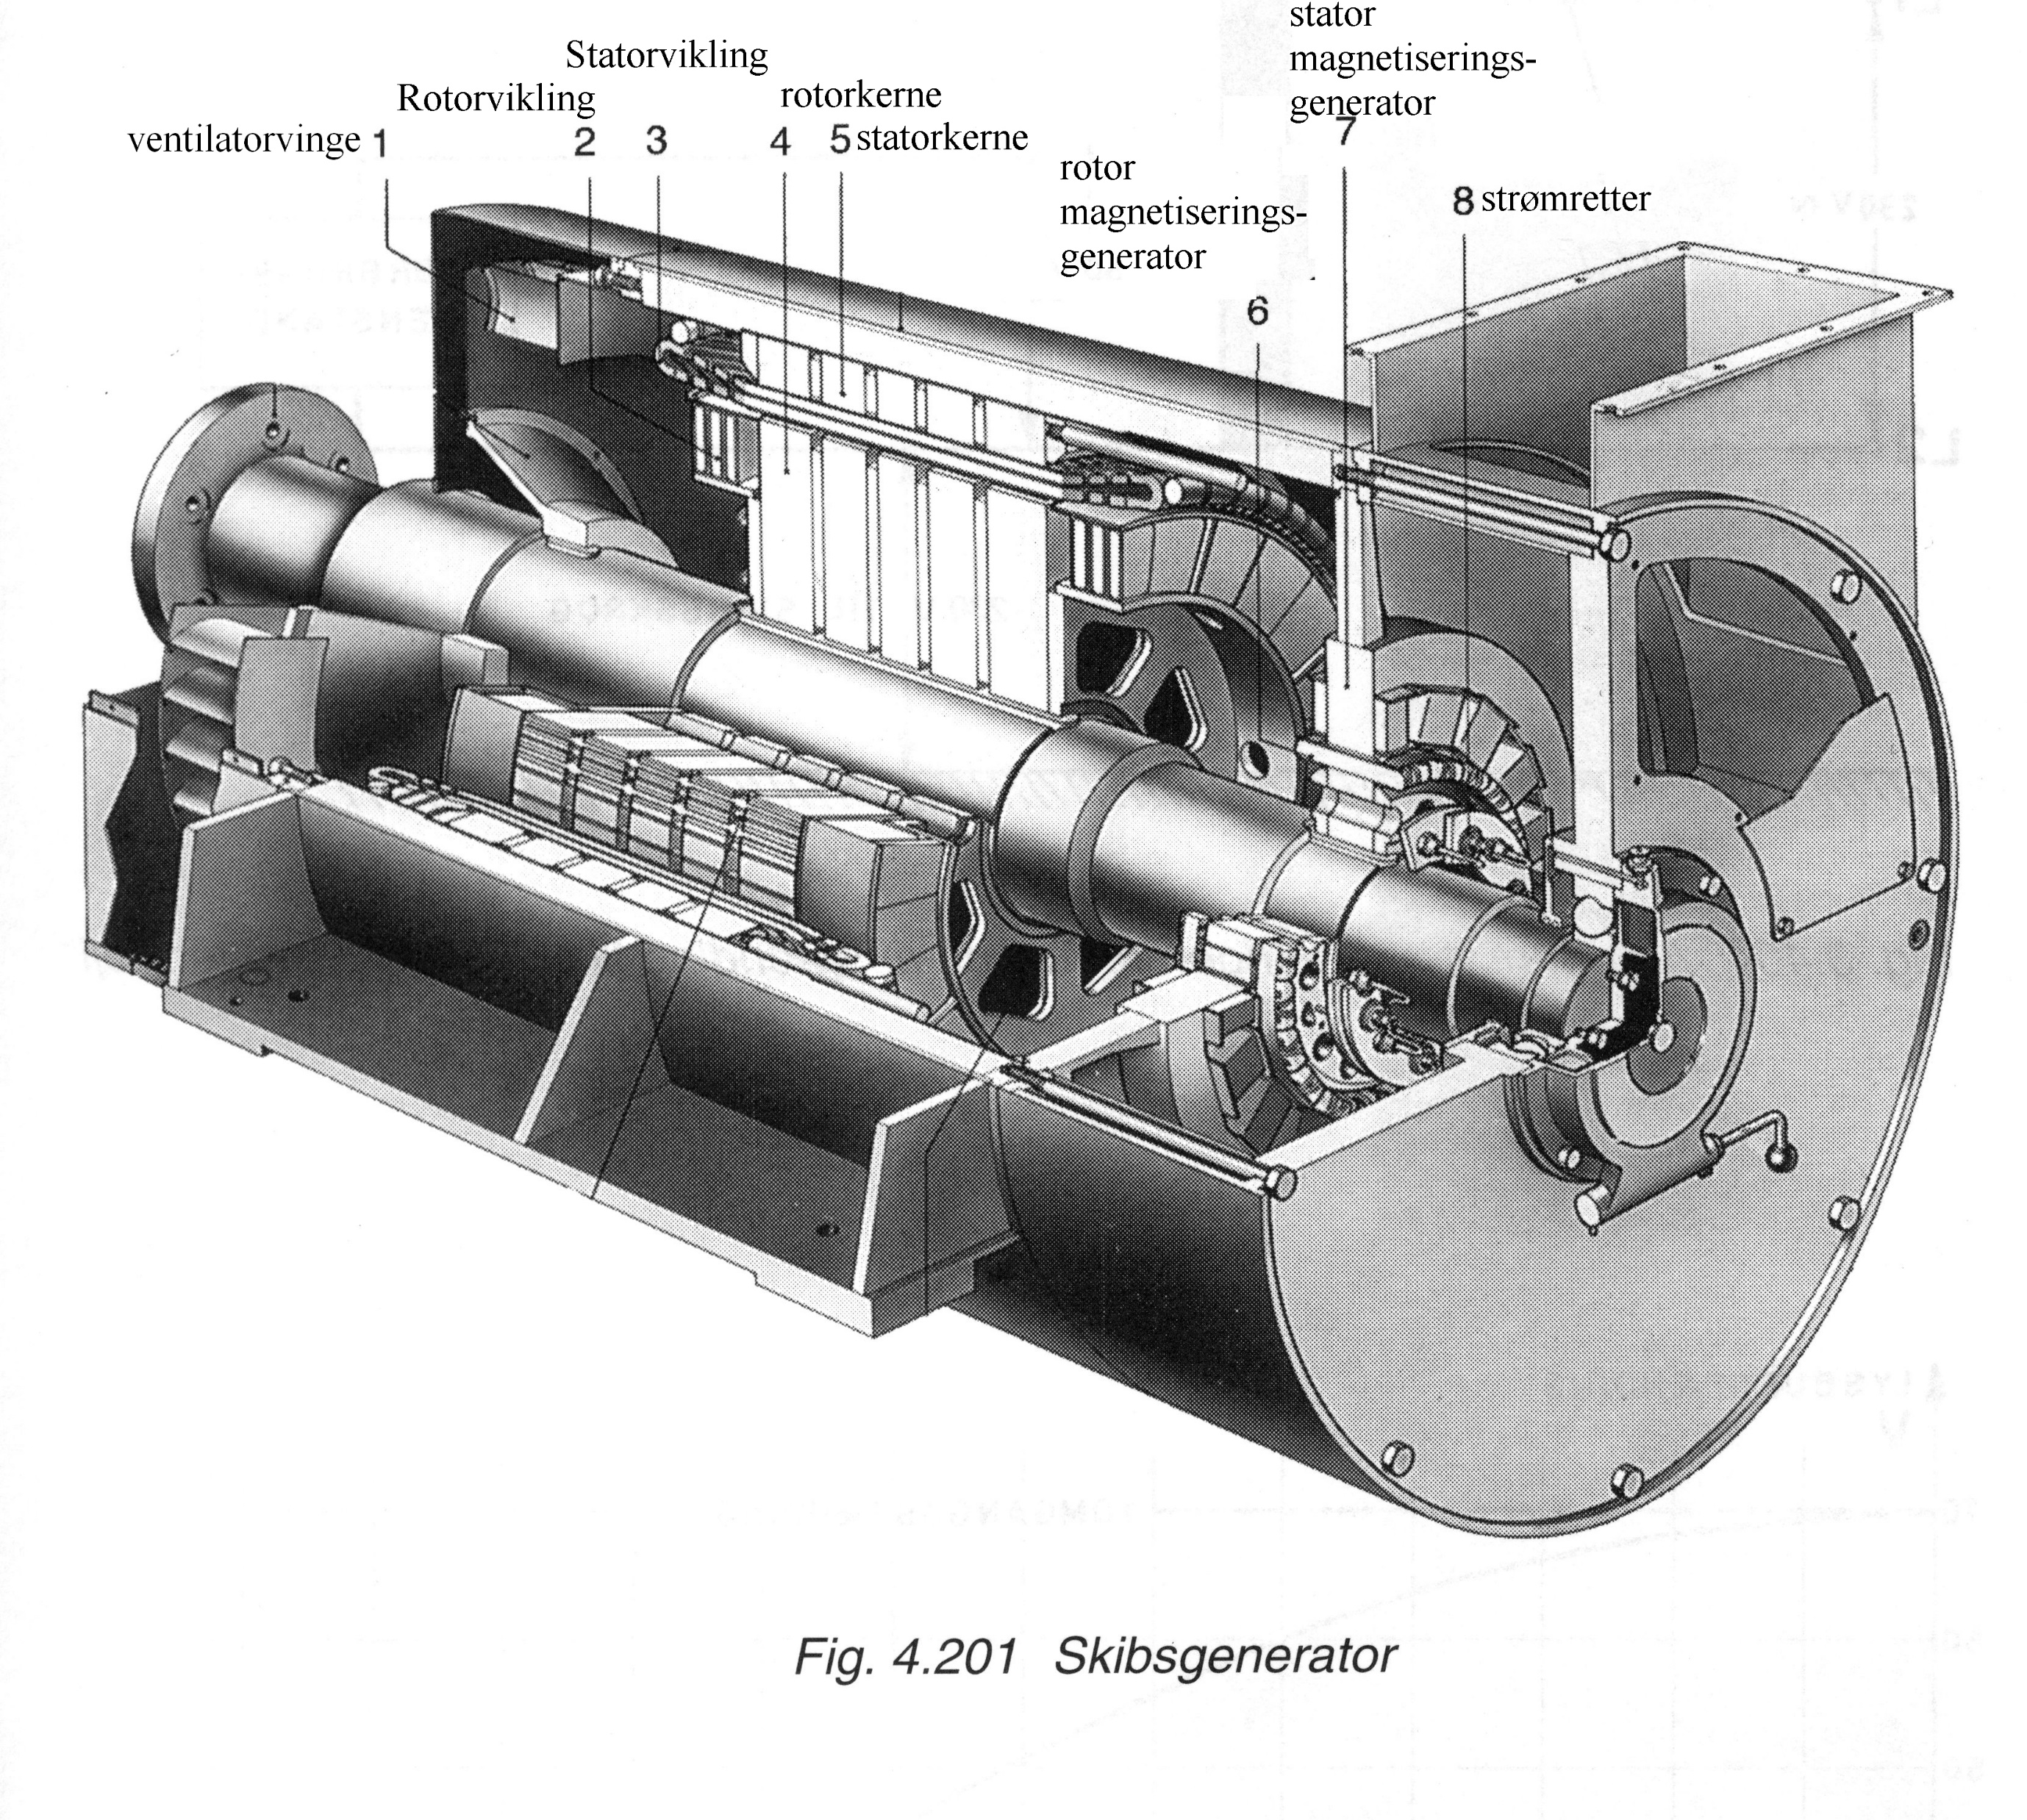
Magnetisierung des Polrades
Abbildung 4.201. Schiffsgenerator
Lüfterflügel
Rotorwicklung
Statorwicklung
Rotorkern
Statorkern
Rotor‑Erregermaschine
Stator‑Erregermaschine
Stromrichter
Polrad des Synchrongenerators mit Gleichstrom‑Erregerwicklung und Dämpferwicklung
Drehende Dioden (Gleichrichter, die auf der Generatorwelle montiert sind)
Erregermaschine

Slide 13
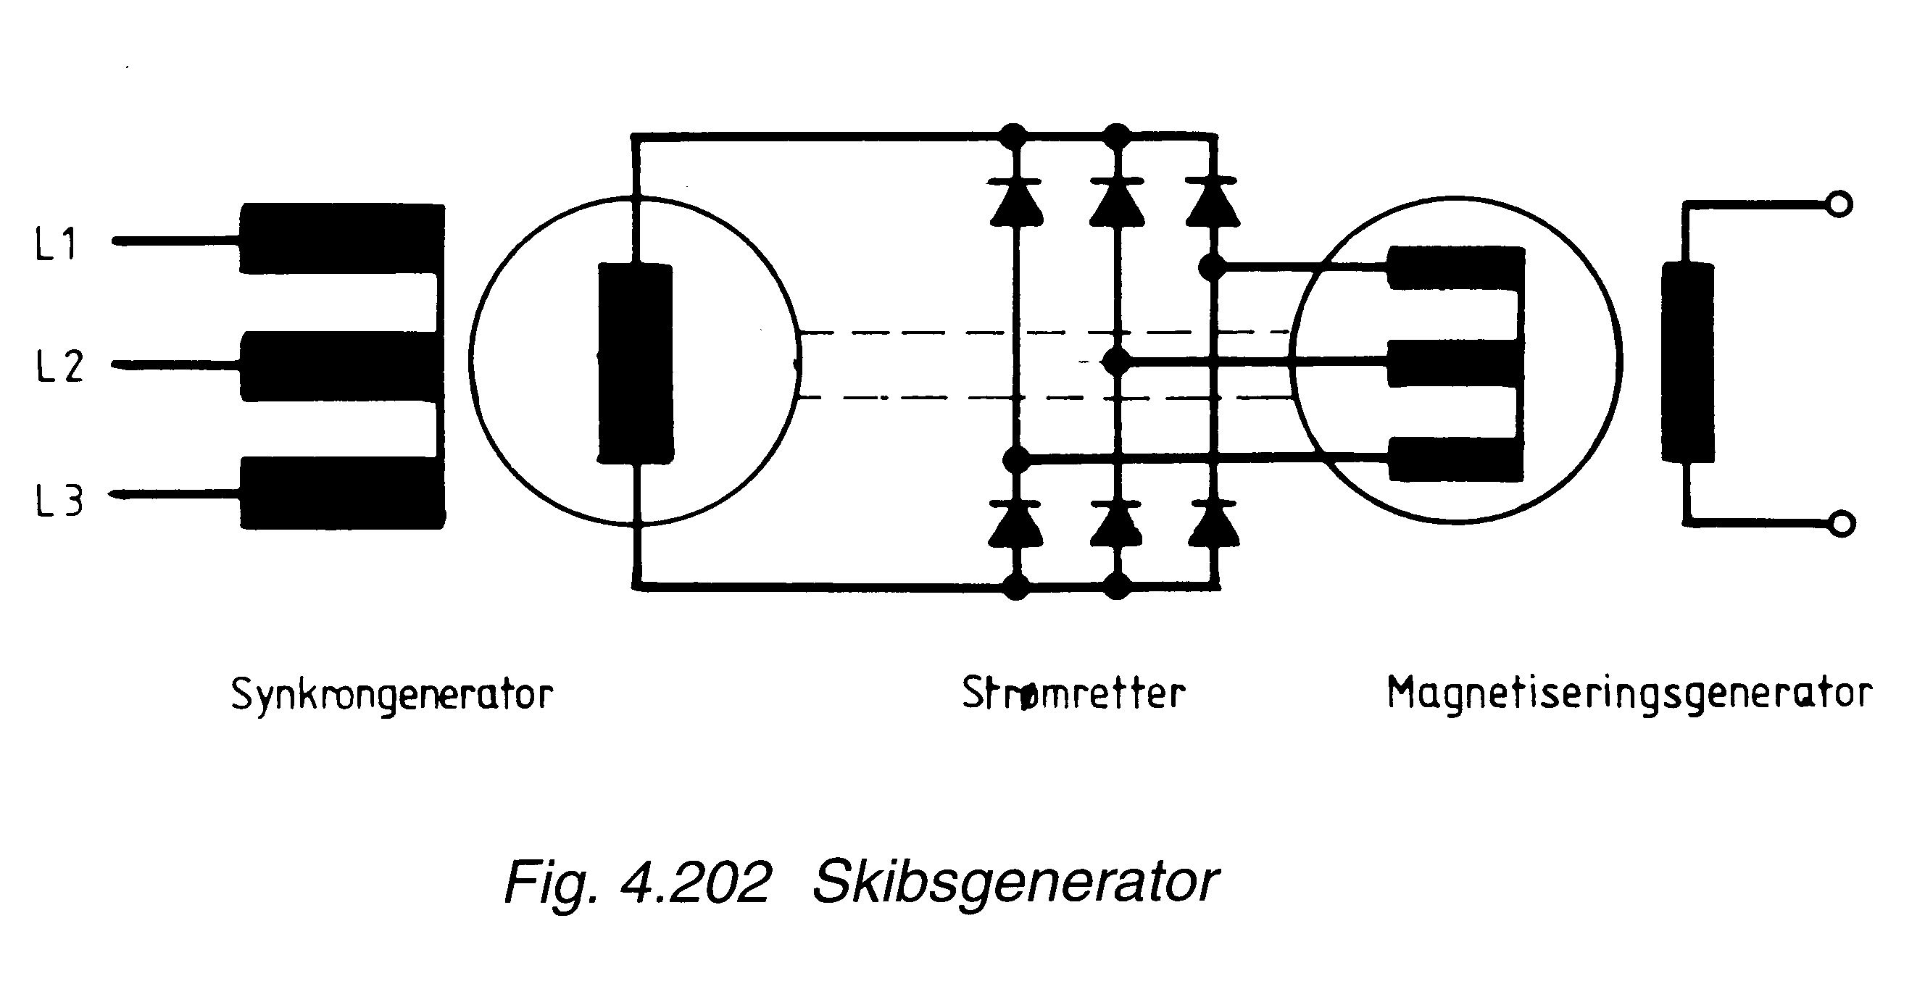
Magnetisierung des Polrades
Abbildung 4.202. Schiffsgenerator
Synchrongenerator
Stromrichter
Erregermaschine

Slide 14
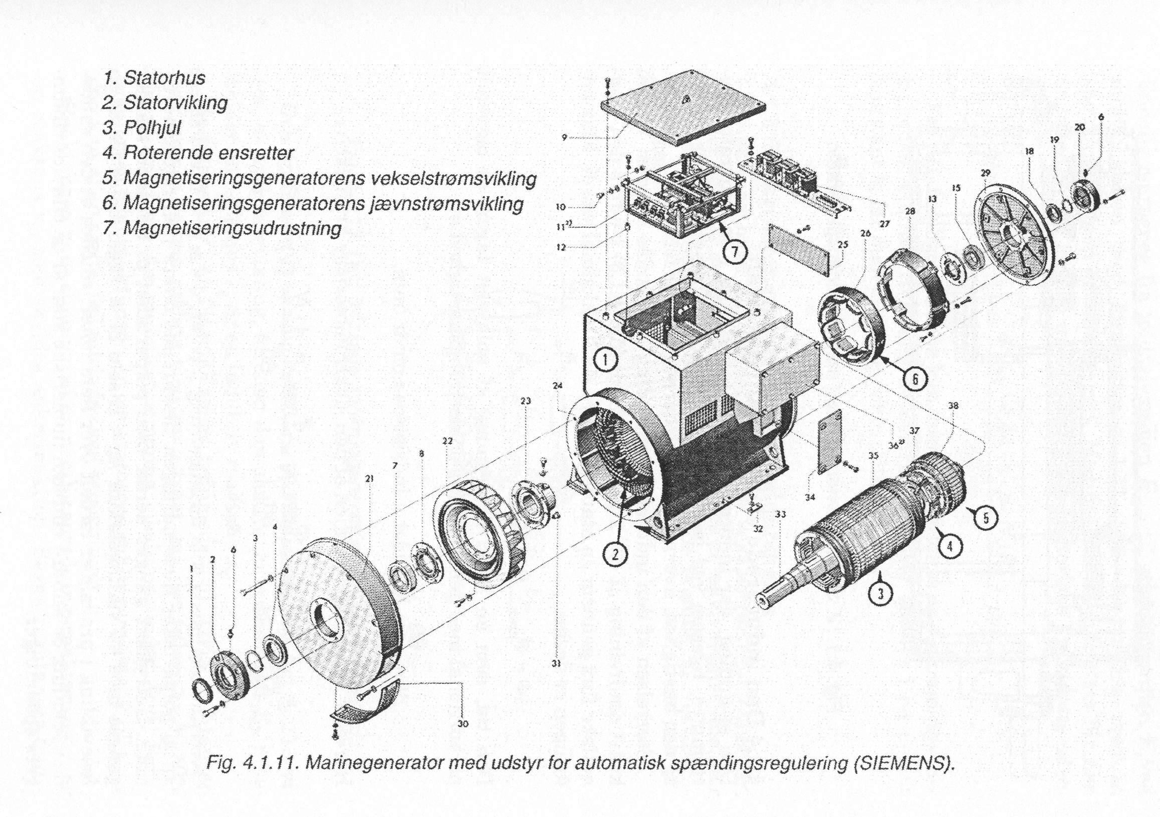
Magnetisierung des Polrades
Abbildung 4.1.11. Marinegenerator mit Ausrüstung für automatische Spannungsregelung (SIEMENS).
Statorgehäuse
Statorwicklung
Polrad
Drehender Gleichrichter
Wechselstromwicklung der Erregermaschine
Gleichstromwicklung der Erregermaschine
Erregereinrichtung

Slide 15
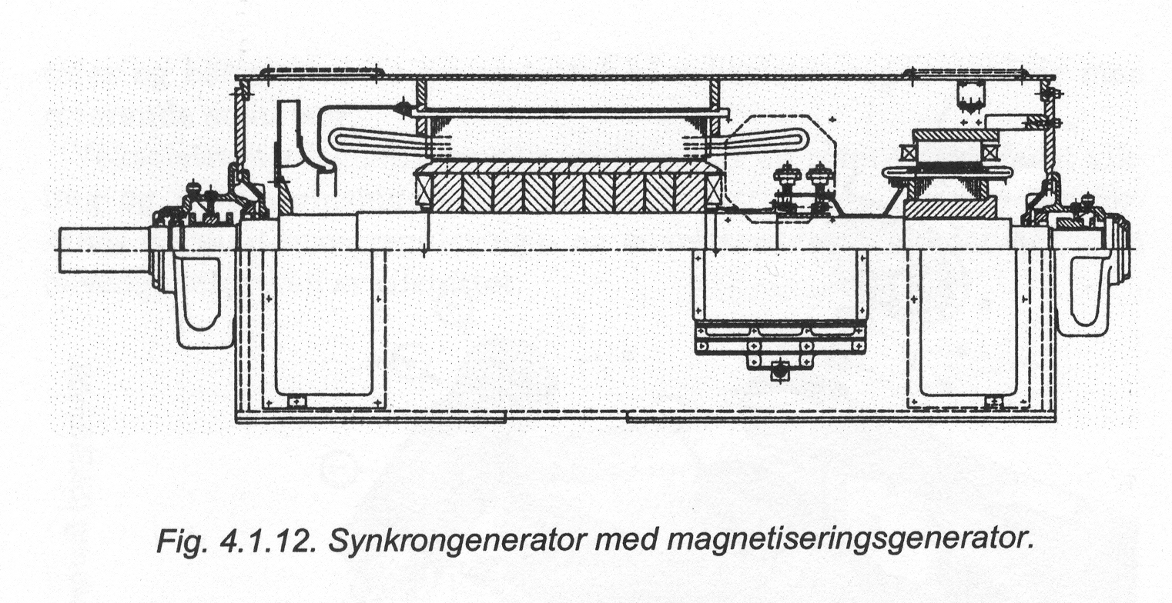
Magnetisierung des Polrades
Abbildung 4.1.12.
Synchrongenerator mit
Erregermaschine

